Slide 1

Architectural Design
Tim RPL
Progdi Teknik Informatika

Slide 2

Desain Data

Slide 3
Desain data / arsitektur data:
Pembuatan model data / informasi yang direpresentasikan pada abstraksi level tinggi (user’s view of data) menjadi representasi yang lebih spesifik dengan implementasi.
Arsitektur data memberi pengaruh besar pada PL yang mengelolanya.

Slide 4
Hasil Desain Data
Struktur data
Skema basis data
Rancangan detil tiap tabel:
Nama, deskripsi, volume, field, key, dll

Slide 5
Tahapan Perancangan Data (Sederhana)
Review ERD
Petakan menjadi skema basis data
Entity → tabel
Relasi:
N ke M → jadi tabel
1 ke N → jadi tabel
1 ke 1 → dititipkan

Slide 6
Contoh
Mengambil
0..M
0..N
Mata Kuliah
Mahasiswa
Skema Basis Data:
Tabel Mahasiswa
NIM, Nama, Alamat, …
Tabel Mata Kuliah
KD_Kul, Nama_Kul, SKS
Tabel Pengambilan_Kuliah
Sem, Thn, NIM, Kd_Kul, Nilai

Slide 7
Desain Arsitektur

Slide 8
Sejak program pertama dibagi menjadi modul, PL telah memilliki arsitektur dan programmer bertanggung jawab terhadap interaksi antar modul dan property global yang menyusunnya. [Shaw & Garlan ‘96]
* SEPA 8th ed, Roger S. Pressman

Slide 9
Arsitektur
Level sederhana: keseluruhan bentuk struktur fisik PL
Kenyataannya, arsitektur juga menggambarkan cara berbagai komponen PL diintegrasikan membentuk satu kesatuan.
Arsitektur PL adalah struktur yang terdiri atas komponen PL, properti komponen yang tampak dari luar dan hubungan antar komponen. [Bass, Clements, Kazman ‘03]
* SEPA 8th ed, Roger S. Pressman

Slide 10
Pentingnya Arsitektur
Tiga kunci penting [Bass ‘03]
Arsitektur PL menyediakan suatu representasi yang memfasilitasi komunikasi antar seluruh stakeholder.
Arsitektur mendasari keputusan awal desain PL yang mempunyai pengaruh kuat dalam seluruh tahap rekayasa PL yang mengikutinya.
Aritektur mendasari model mengenai sistem distrukturkan dan bagaimana komponen bekerja bersama.
* SEPA 8th ed, Roger S. Pressman

Slide 11
Gaya Arsitektur (Architectural Style)
Gaya arsitektur menggambarkan kategori sistem yang mencakup [Bass ‘03] :
Sekumpulan komponen (DB, modul) yang melakukan fungsi yang diperlukan sistem
Sekumpulan penghubung yang memungkinkan komunikasi, koordinasi dan kerjasama antar komponen
Batasan yang mendefinisikan komponen dapat diintegrasikan untuk membangun sistem
Model semantik yang memungkinkan perancang untuk memahami seluruh properti sistem
* SEPA 8th ed, Roger S. Pressman

Slide 12
Macam Gaya Arsitektur
Arsitektur Data-Centered
Arsitektur Data Flow
Arsitektur Call & Return
Arsitektur OO
Arsitektur berlayer
* SEPA 8th ed, Roger S. Pressman

Slide 13
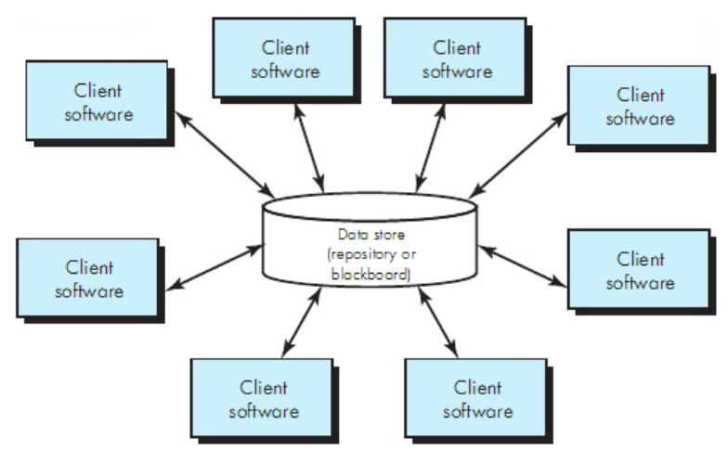
Arsitektur Data-Centered
Suatu data store (file / database) diletakan di tengah arsitektur & sering diakses oleh komponen lain yang mengubah, menambah atau menghapus data di dalam data store.

Slide 14
Arsitektur Data Flow
Gaya arsitektur ini diterapkan ketika data masukan ditransformasikan melalui serangkaian komponen komputasi atau manipulatif menjadi data keluaran.
Pola pipe-and-filter memiliki serangkaian komponen yang disebut filter dan dihubungkan dengan pipe yang mengirimkan data antar komponen.
Jika data mengalir dalam satu aliran transformasi disebut batch sequential. Struktur ini menerima data dan menjalankan serangkaian komponen berurutan (filter) untuk merubahnya.

Slide 15
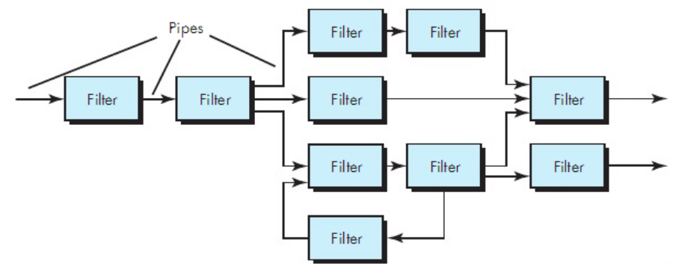
Pola Pipe-and-filter
Tiap filter bekerja indepen dengan data masukan dari suatu form dan menghasilkan data keluaran (untuk filter berikutnya) dalam form tertentu.

Slide 16
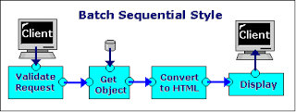
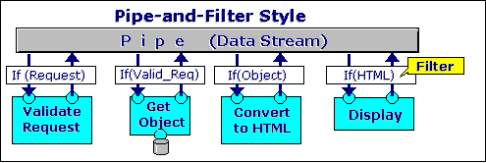
Contoh Pipe-and-filter

Slide 17
Arsitektur Call & Return
Memungkinkan struktur program mudah dimodifikasi dan berubah
Ada dua jenis:
Main progam / subprogram arsitektur:
Struktur program klasik yang membagi fungsi dalam hirarki kontrol di mana “main program" memanggil sejumlah komponen program, & dapat memanggil komponen lainnya
Remote procedure call arsitektur:
Komponen dari program utama / subprogram didistribusikan di beberapa komputer pada suatu jaringan

Slide 18
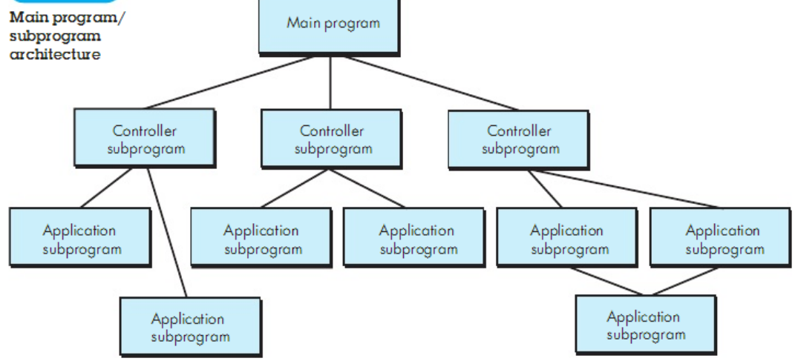
Main program / subprogram

Slide 19
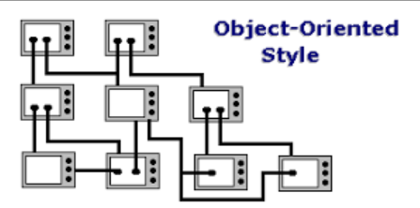
Arsitektur Object Oriented
Komponen dari sistem mengenkapsulasi data dan operasi yang harus diterapkan untuk memanipulasi data.
Komunikasi dan koordinasi antara komponen dilakukan melalui message-passing.

Slide 20
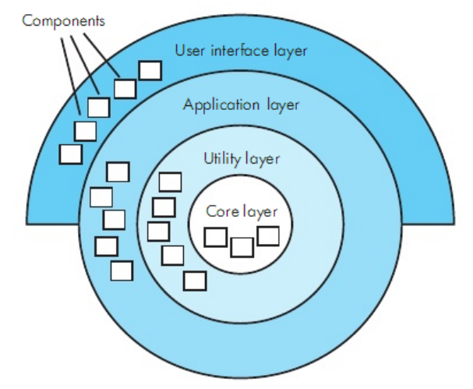
Arsitektur Berlayer
Sejumlah layer didefinisikan dalam level abstraksi berbeda. Layer teratas terkait dengan antarmuka, hingga terdalam berhubungan dengan mesin / implementasi.

Slide 21
Terima Kasih

Slide 22
Latihan
Berilah masing-masing satu contoh aplikasi yang menggunakan gaya arsitektur:
Data Center
Data Flow
Arsitektur Berlayer
Buatlah ERD untuk peminjaman CD/DVD yang melibatkan 2 entitas eksternal dan 1 relasi

